Slide 1
GeNiUS
Site-ul ,,GeNiUS’’ este un proiect web creat pentru toți elevii de gimnaziu și liceu care doresc să aprofundeze cunoștințele dobândite la orele de curs la disciplina Chimie, dar și pentru oricine dorește să descopere informații interesante și captivante despre tabelul periodic și nu numai.

Slide 2
Conținutul proiectului
Site-ul ,,GeNiUS’’pune la dispoziție următoarele pagini principale:
1. Acasă
2. Tabelul periodic
3. Quizz-uri
4. Dicționar de termeni

Slide 3
1. Acasă
Pagina Acasă oferă o introducere asupra întregului conținut al site-ului, furnizând indicații introductive și link-uri utile către celelalte secțiuni ale proiectului. De asemenea, fiecare secțiune poate fi accesată foarte ușor din meniul de navigare al tuturor paginilor. Există posibilitatea de a te întoarce la pagina precedentă sau la pagina succesoare selectând butoanele situate în partea stângă sus. Acestă pagină mai conține bibliografia site-ului cu link-uri către website-urile de care m-am ajutat în alegerea informațiilor pentru Tabelul periodic, Elementele Chimice, Quizz-uri și Dicționarul de termeni. În partea de jos a paginii Acasă se află un formular de contact unde se pot adresa întrebări sau exprima diferite opinii cu privire la conținutul furnizat.

Slide 4
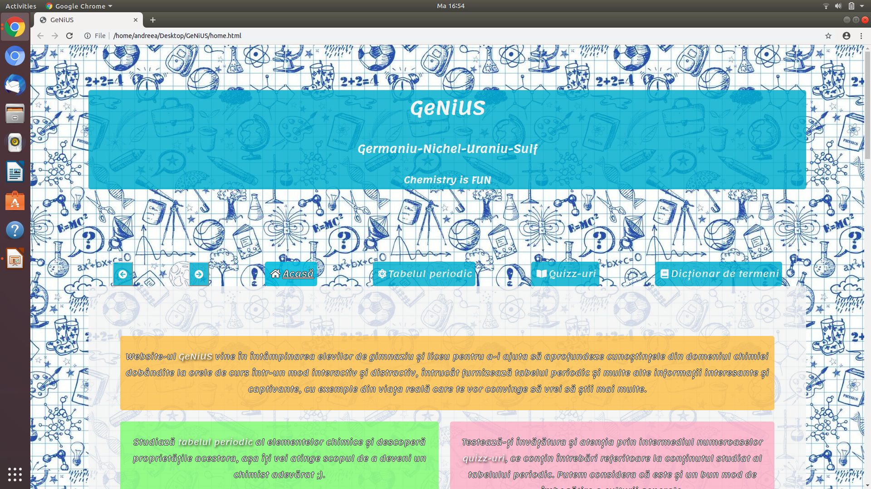
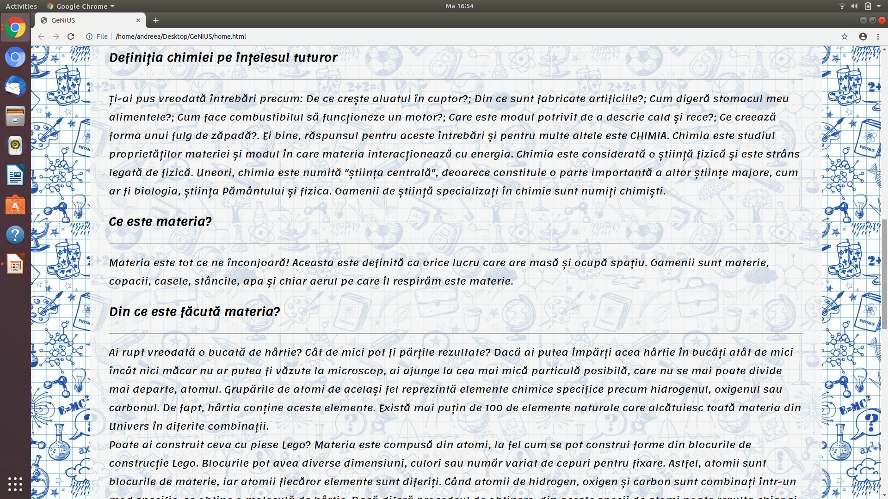
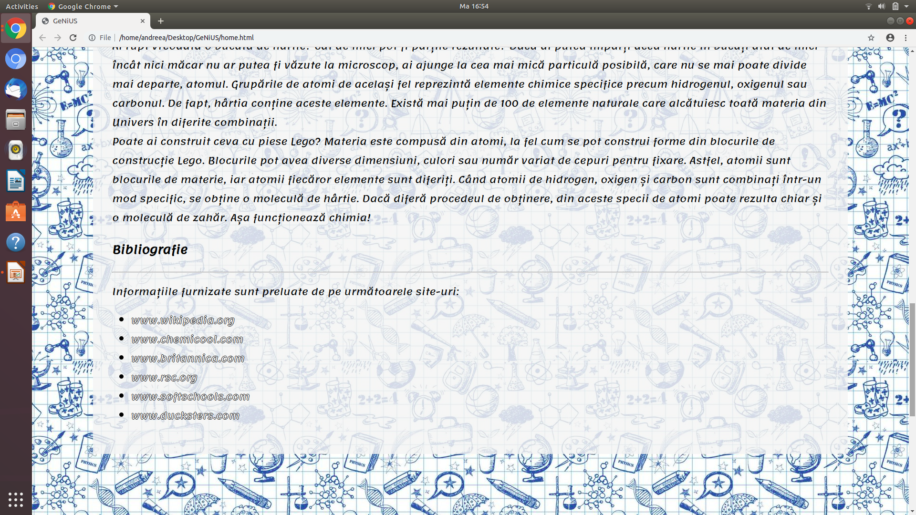
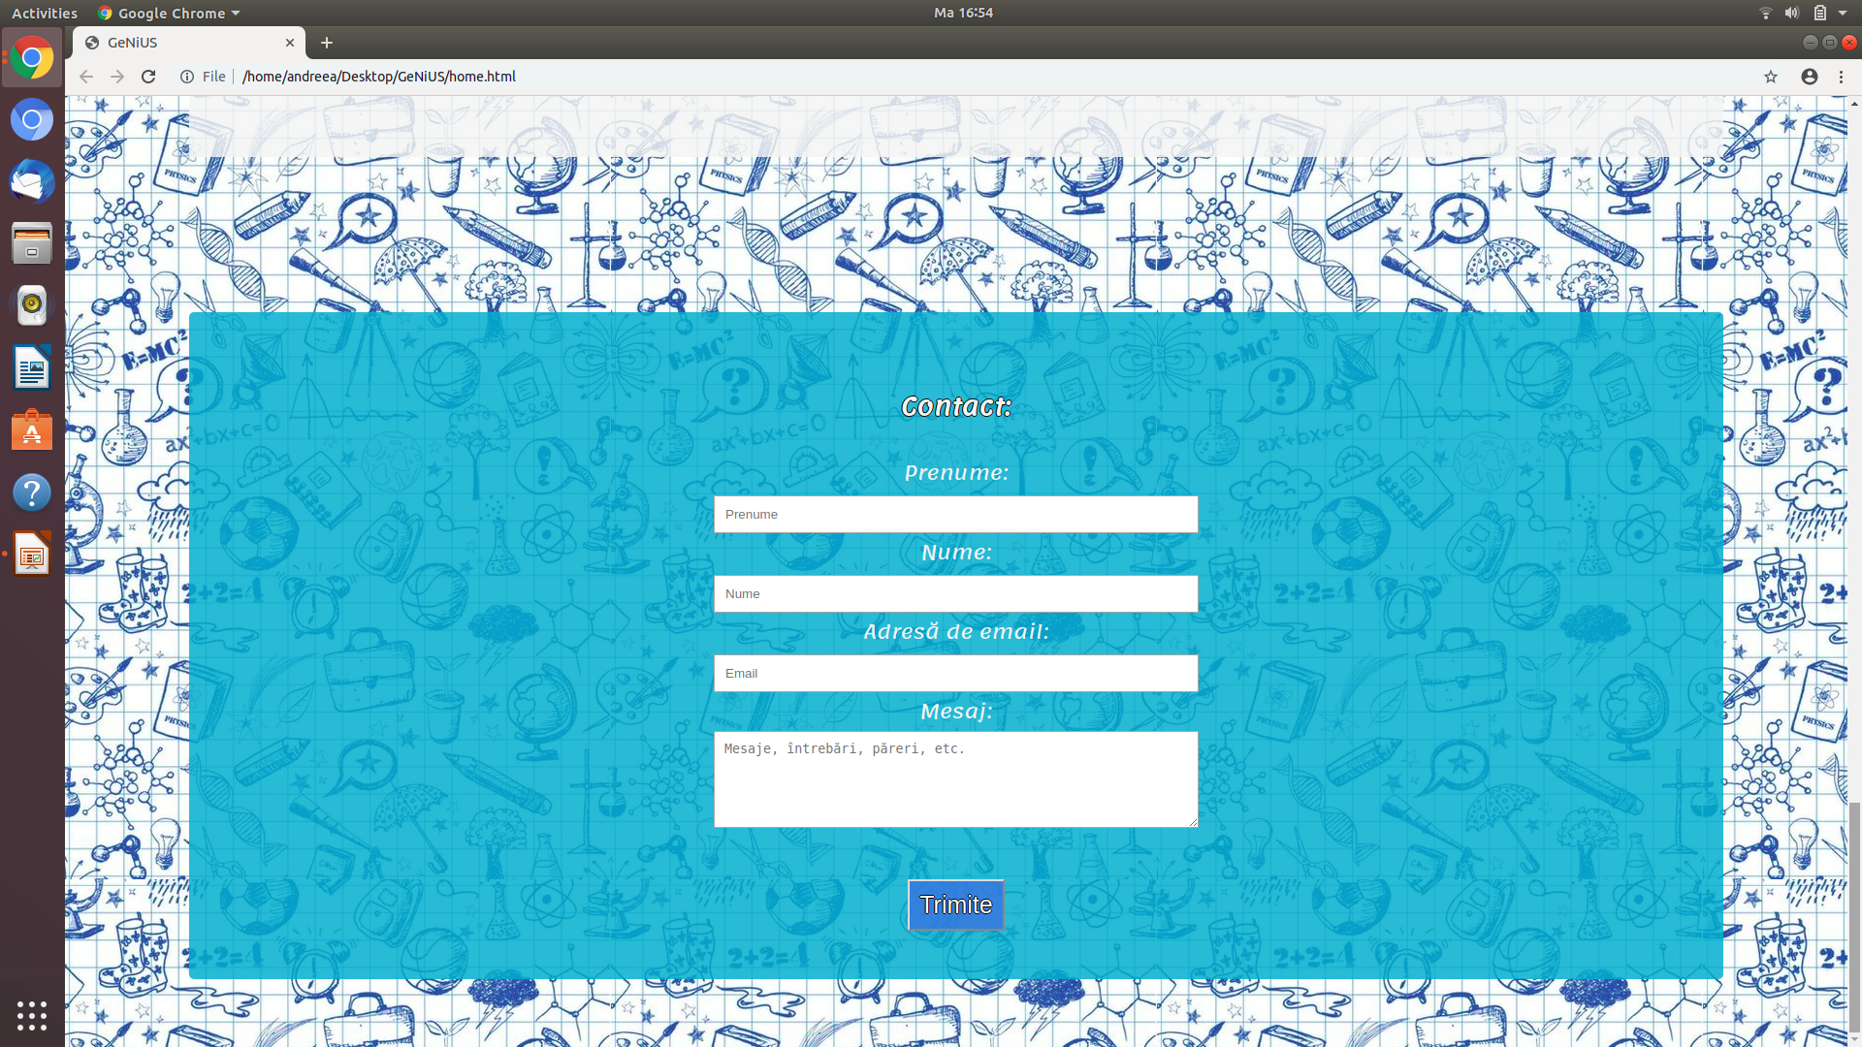
1. Acasă
Meniul de navigare:
Informații introductive:
Bibliografie:
Formular de contact:

Slide 5
2. Tabelul periodic:
Pagina Tabelul periodic conține tabelul periodic dinamic
(am realizat o animație cu CSS) al elementelor chimice și noțiuni introductive pentru disciplina Chimie, cum ar fi: explicații generale despre așezarea elementelor în tabel și despre proprietățile acestora, cât și informații despre inventatorul tabelului și fun-facts referitoare acestora. Fiecare element chimic are câte o pagină dedicată ce conține toate informațiile științifice necesare unei baze de cunoștințe puternică, dar și subsecțiuni cu o mulțime de lucruri captivante. Aceste pagini pot fi accesate printr-un simplu click pe elementul care te interesează.

Slide 6
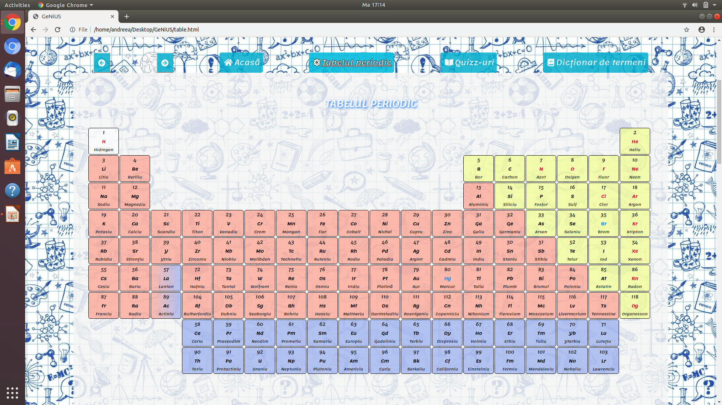
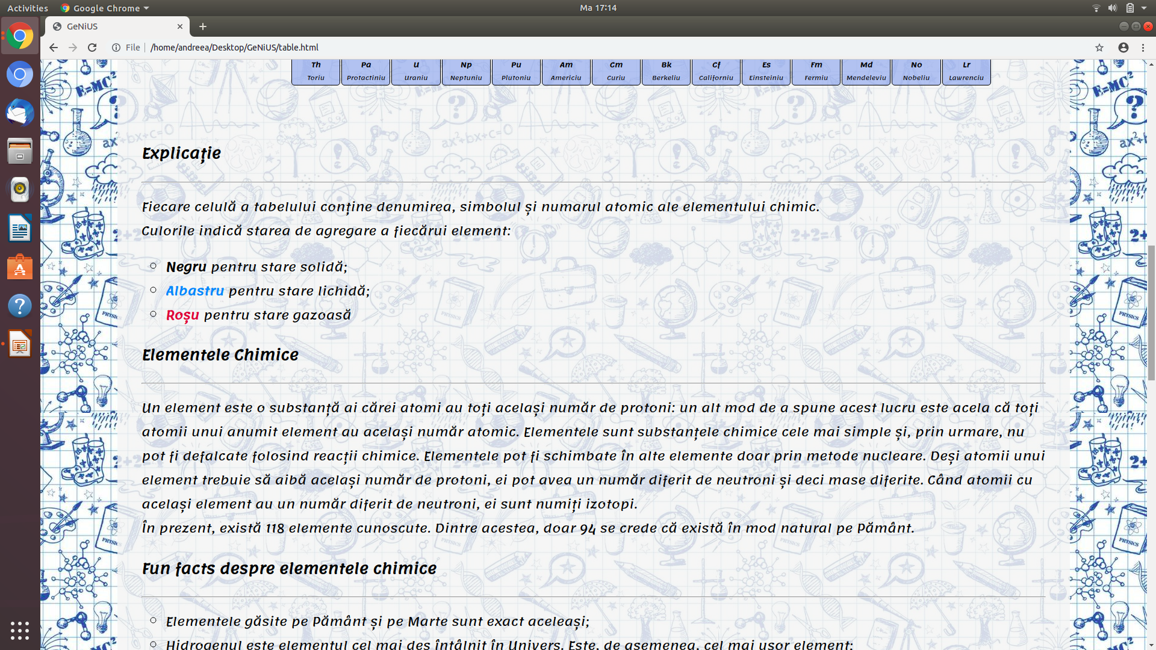
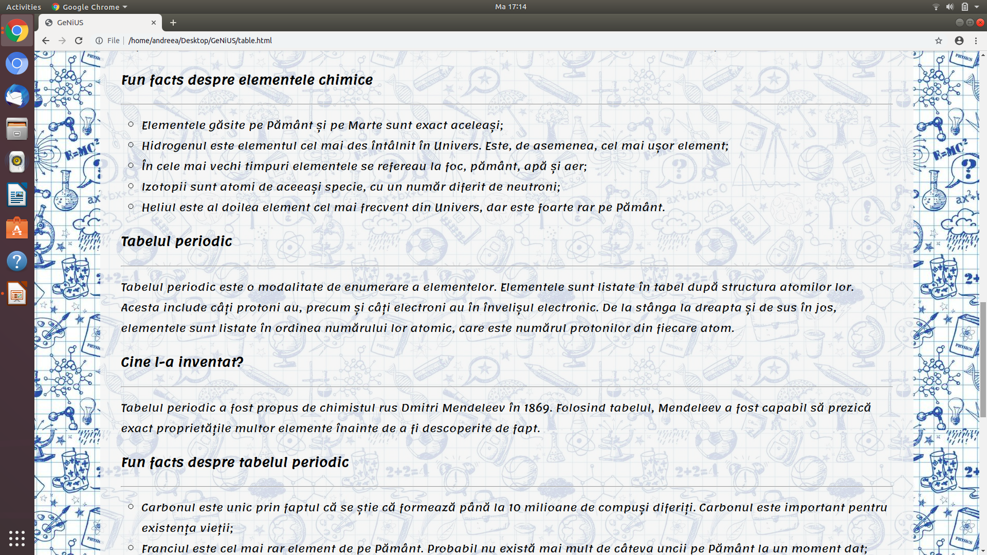
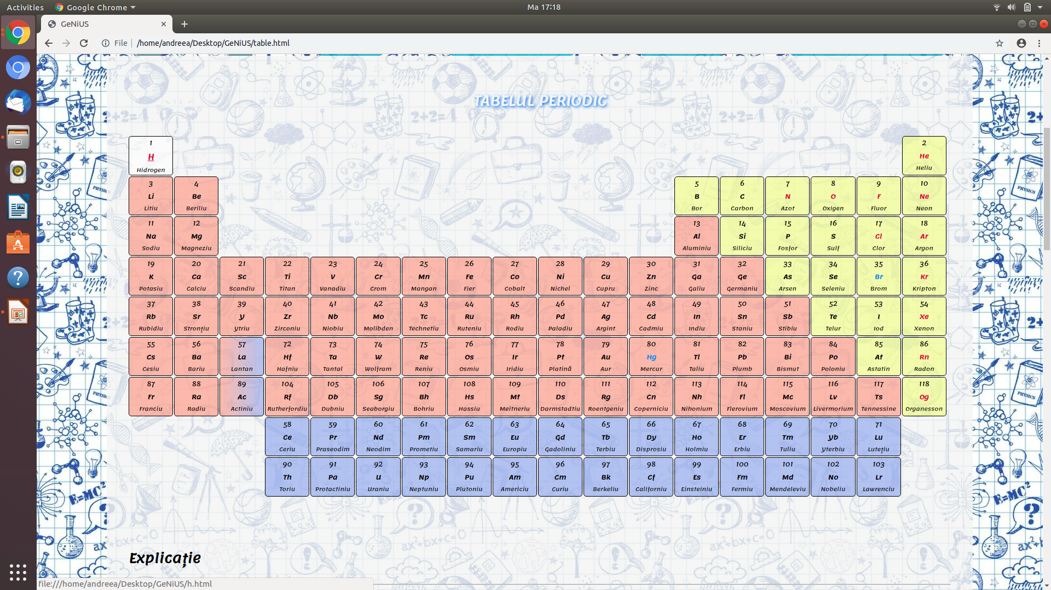
2. Tabelul periodic:
Tabelul periodic dinamic:
Explicații și noțiuni introductive:
Inventator și fun facts:
Accesarea elementelor:

Slide 7
Elemente chimice:
Paginile elementelor chimice conțin câte un tabel cu date științifice și 3 secțiuni: Descoperire, Folosință și Fun Facts. În acest fel, putem afla cine a descoperit un anume elemen, anul descoperirii, in ce mod și cu ajutorul căror experimente a fost descoperit. În secțiunea Folosință se găsește o listă cu numeroase întrebuințări și folosiri ale elementului cu pricina. În continuare, secțiunea Fun Facts oferă o listă cu informații de cultură generală ce îți pot îmbogăți cunoștințele și mai mult.

Slide 8
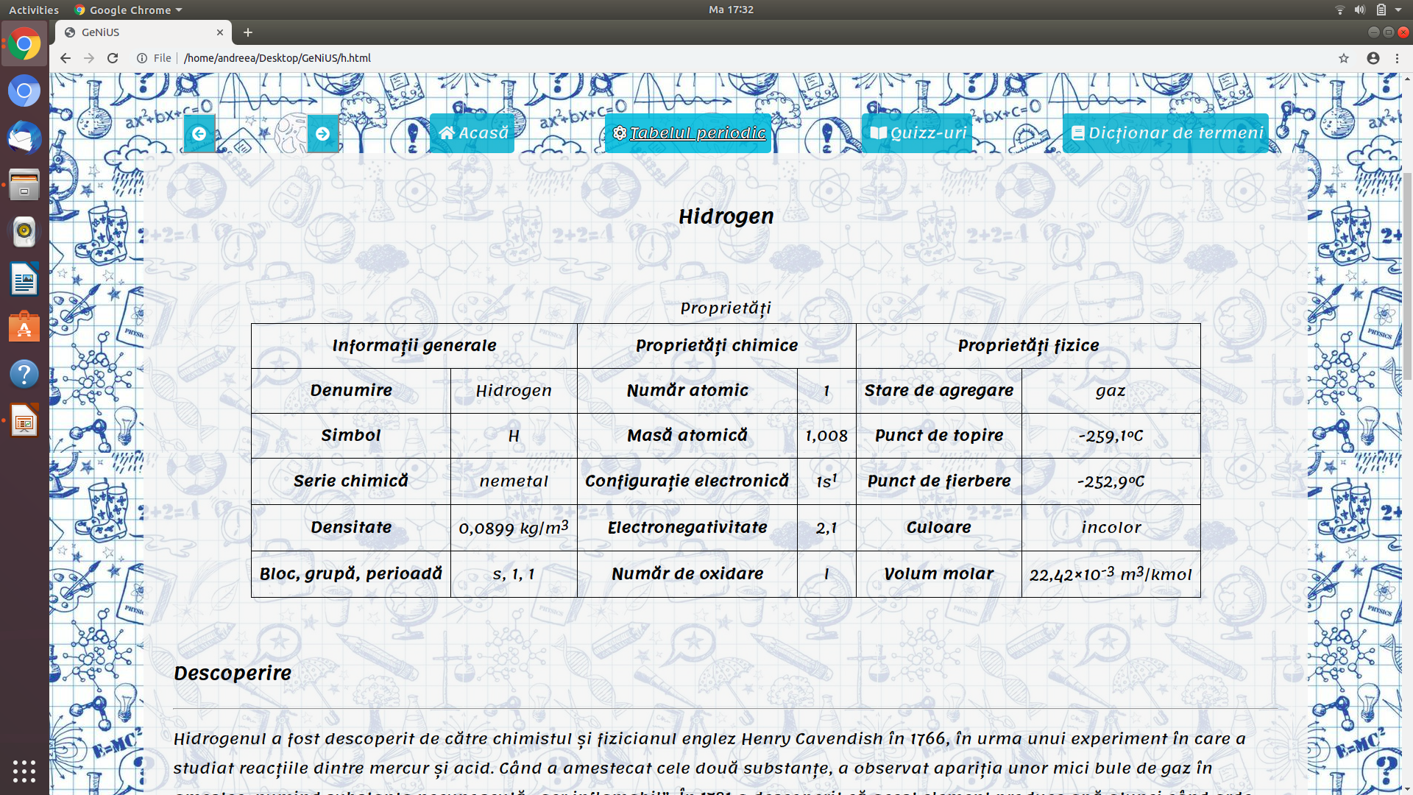
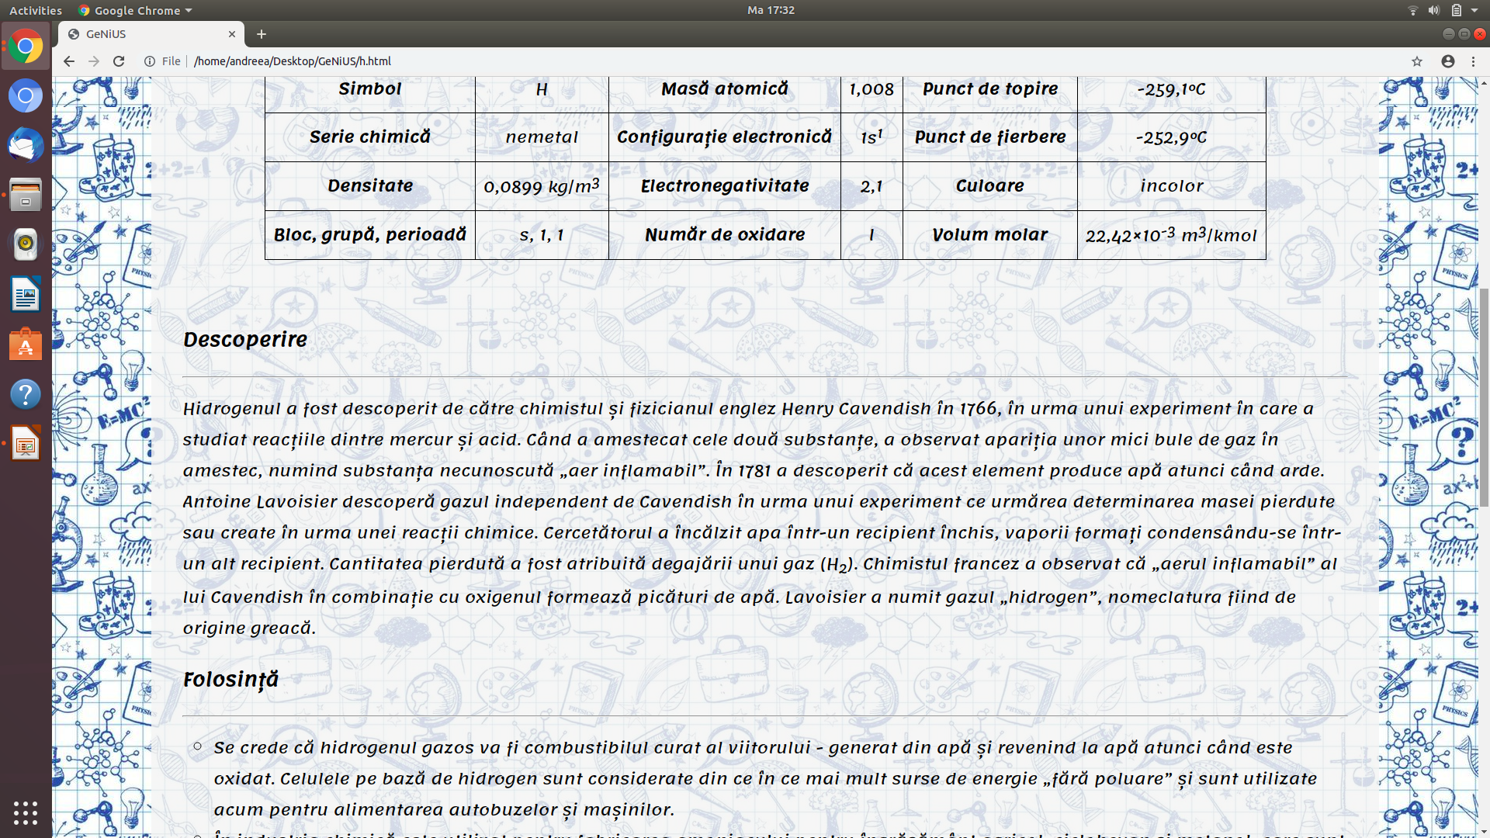
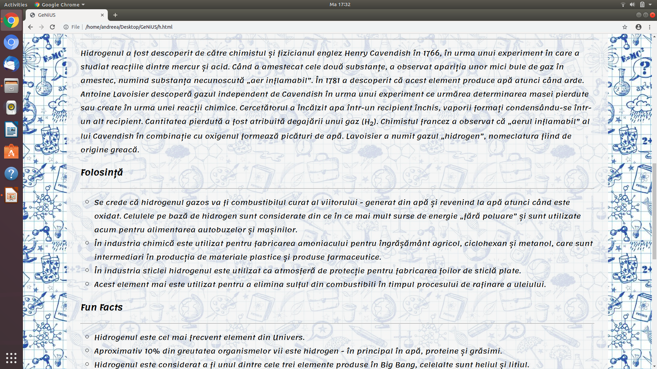
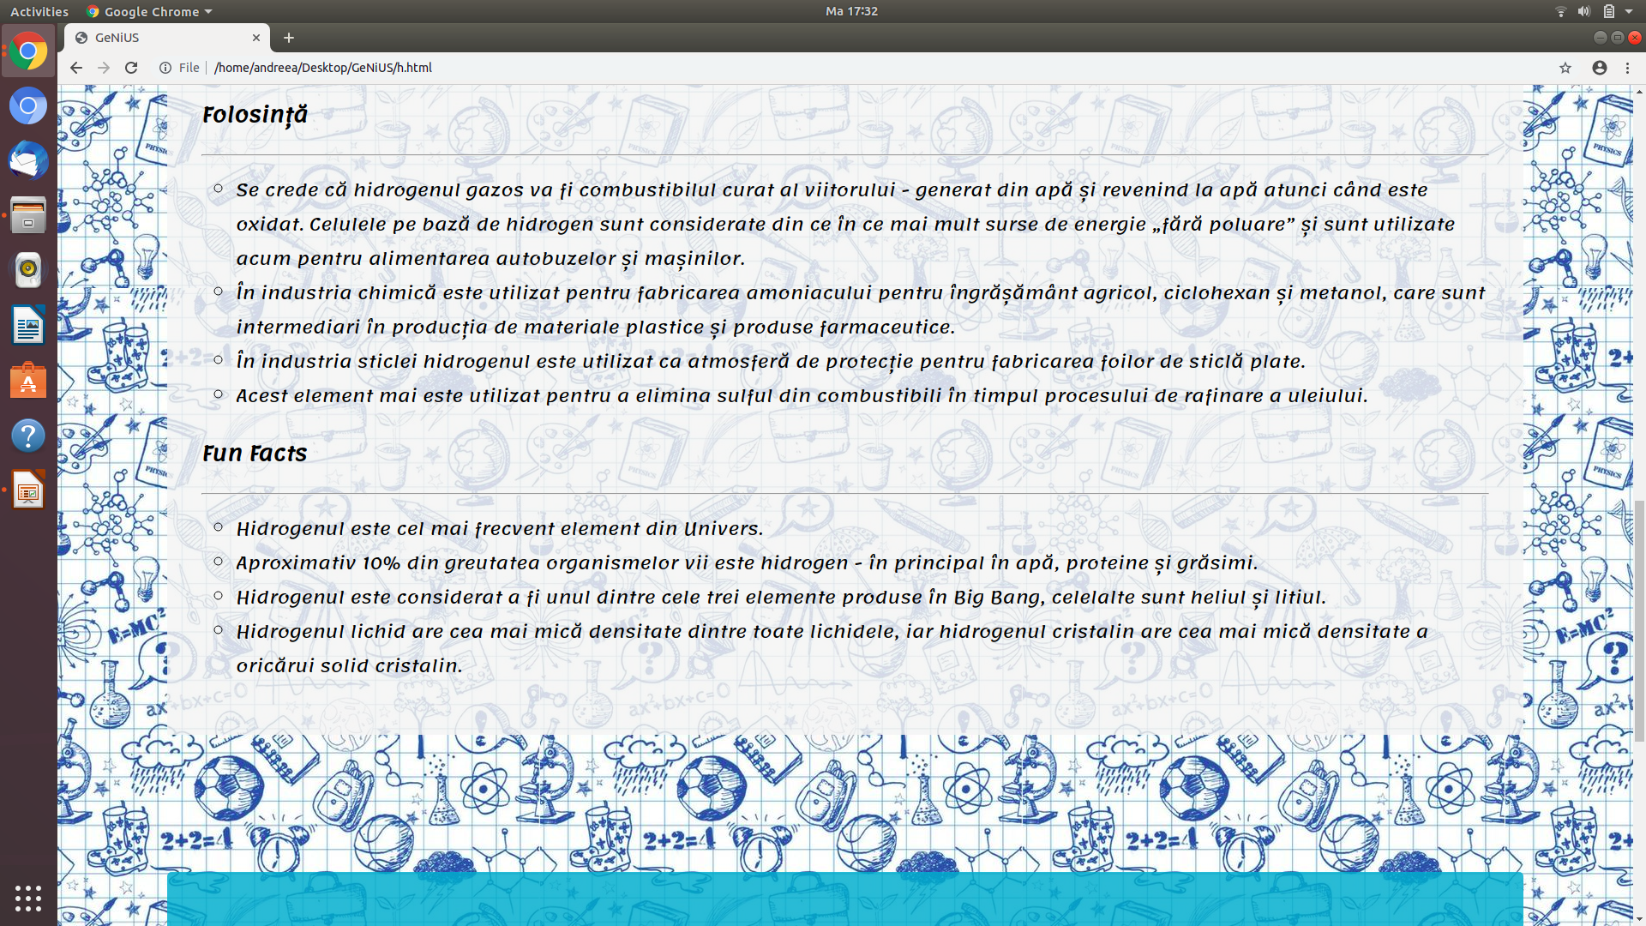
Elemente chimice:
Tabel cu date științifice:
Descoperire:
Folosință:
Fun Facts:

Slide 9
3.Quizz-uri
Pagina Quizz-uri conține 6 quizz-uri prin intermediul cărora îți poți testa atenția și informațiile pe care ai fost capabil să le înveți pe parcursul studiului elementelor chimice și al tabelului periodic. Acestea sunt alcătuite din întrebări pentru care ai nevoie doar de conținutul paginilor elementelor. Totodată, se poate considera că rezolvarea quizz-urilor este un mod interactiv și distractiv de a deveni mai cultivat din punct de vedere al inteligenței.

Slide 10
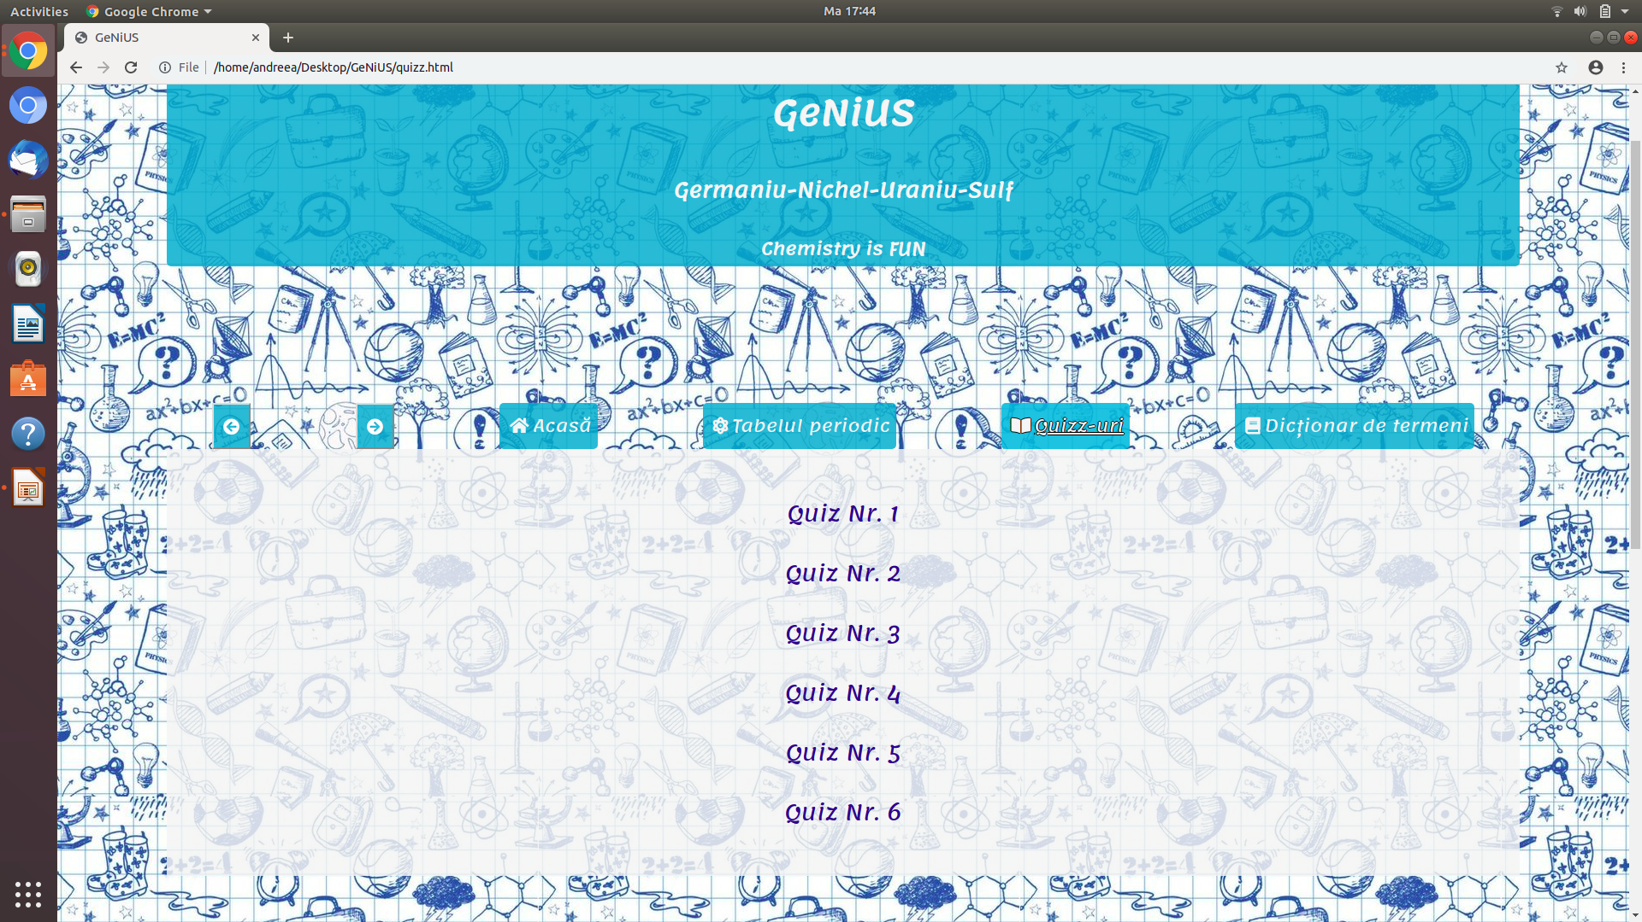
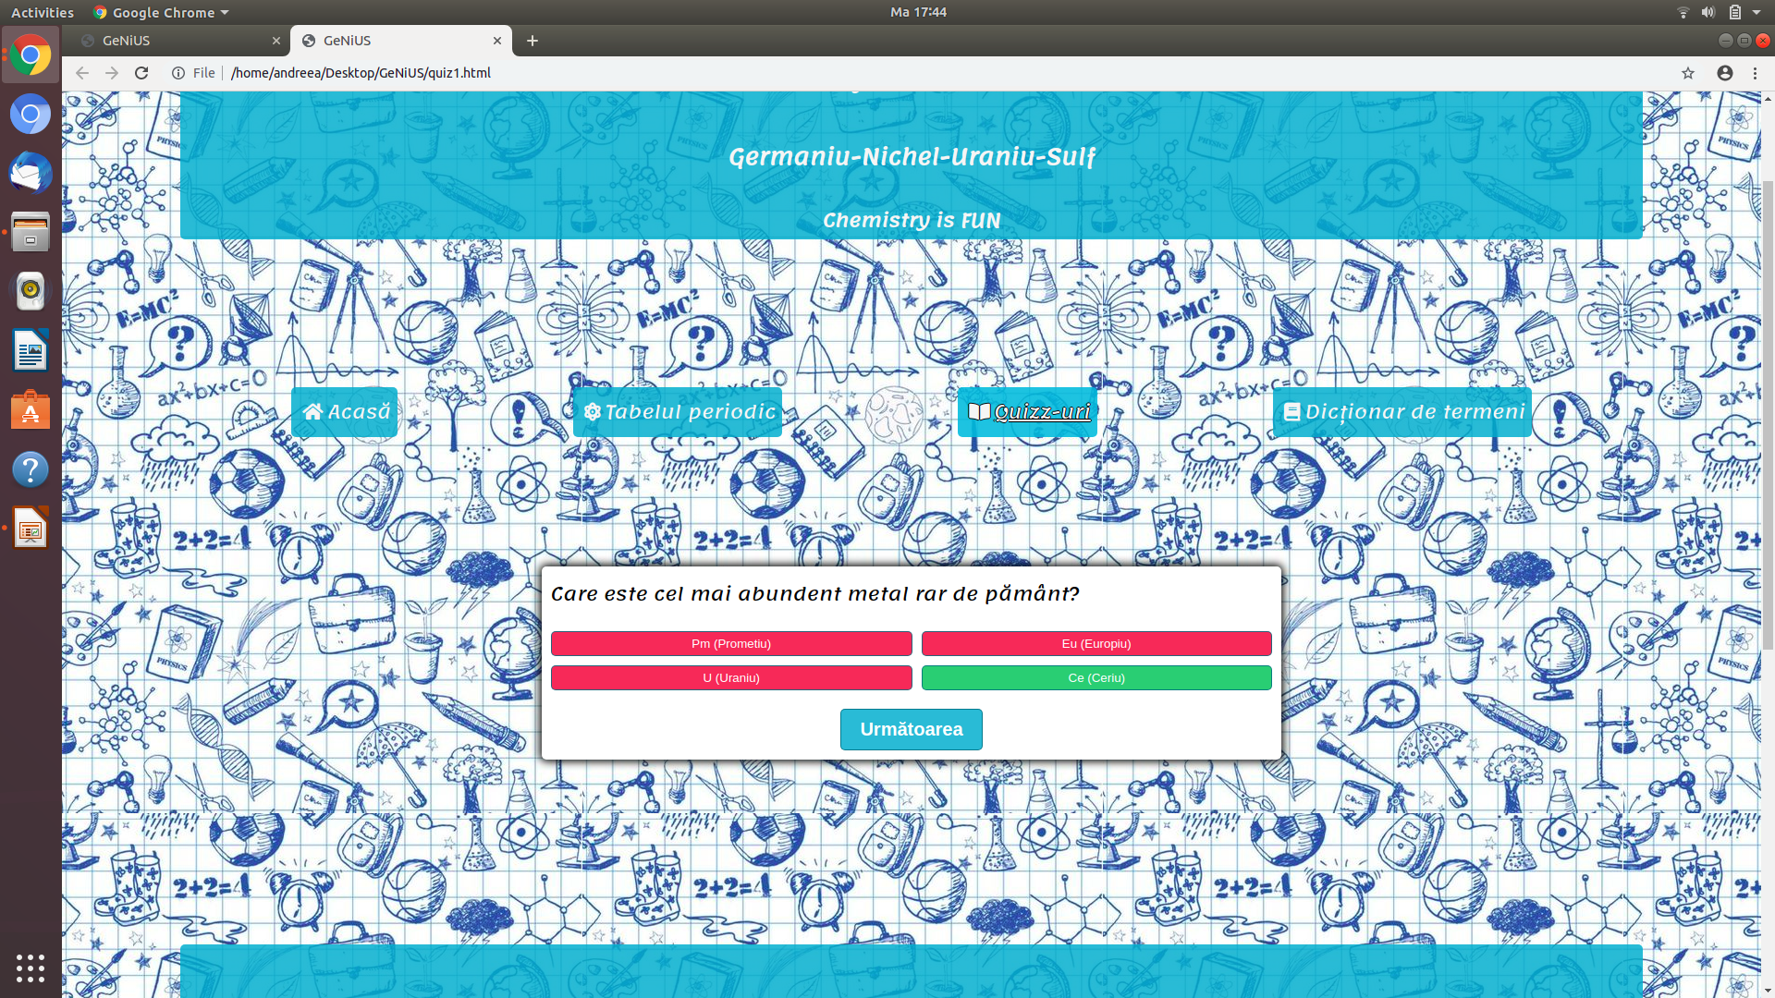
3.Quizz-uri
Lista din care poți alege un quiz pe care să îl rezolvi
Primești indicații cu privire la răspunsul corect, învățăm greșind

Slide 11
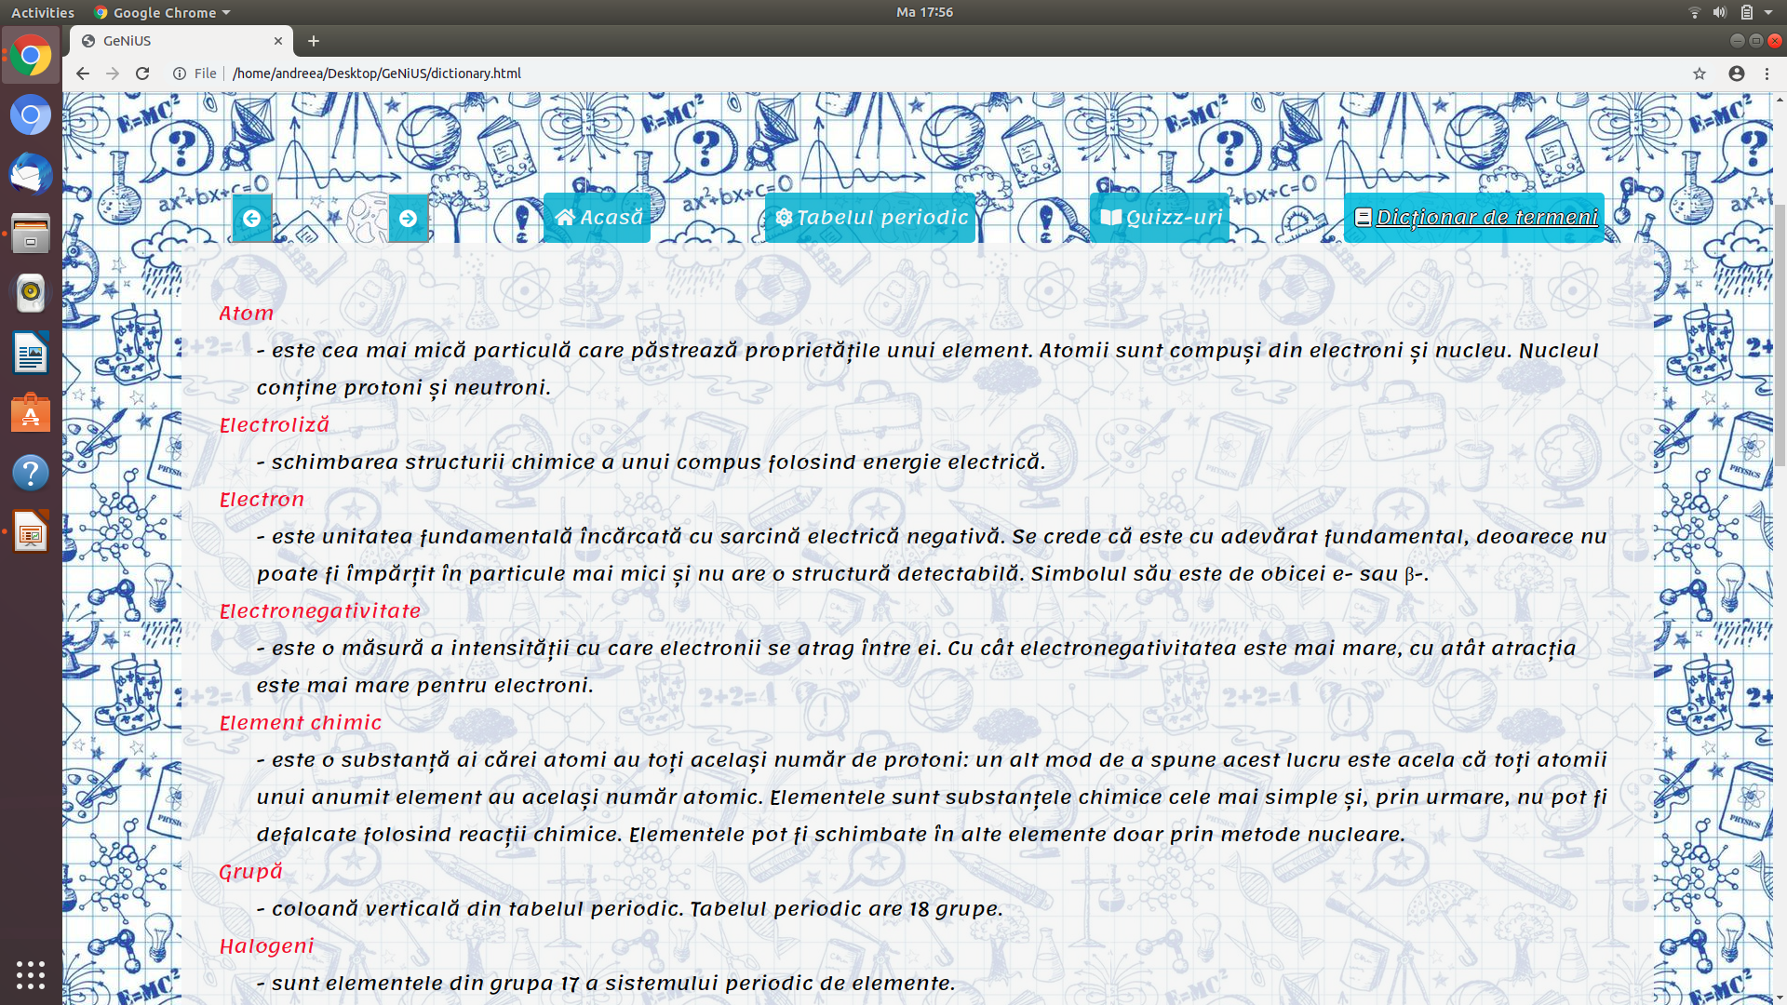
4.Dicționar de termeni
Dicționarul de termeni științifici conține cuvinte întâlnite în paginile cu informații despre elementele chimice și tabelul periodic. Ajută în cazul în care nu se cunoaște semnificația unui anumit cuvânt sau chiar la formarea unui vocabular formal și elevat.

Slide 12
Membrii echipei:
Echipa care a creat acest proiect web este formată din următorii membri:
Elev: Stanciu Andreea-Costina
Clasa: a 9-a
Liceu: Liceul Teoretic ,,Alexandru D. Ghica’’ Alexandria
Supraveghetor: Profesor Tătaru Daniela

Slide 13


Tehnologii folosite:
Pentru realizarea acestui proiect am folosit următoarele limbaje de programare web: HTML, CSS, JavaScript și PHP. Cel mai mult am folosit limbajul HTML, deoarece tot conținutul este organizat cu ajutorul tag-urilor disponibile în acest limbaj. Aceste pagini sunt stilizate folosind CSS unde există o mulțime de opțiuni de a așeza conținutul în pagină și de a face un site responsive, însemnând faptul că un site trebuie să fie lucrat astfel încât a arată bine pe toate tipurile de ecran, în principal pe dimensiunile telefoanelor, tabletelor și în ultimul rând al desktop-urilor. Limbajul JavaScipt a fost folosit în crearea quizz-urilor pentru a le face cât mai interactive și distractive. În acest fel, răspunsurile primesc feed-back de fiecare dată. De asemenea, butoanele înainte și înapoi sunt implementate cu ajutorul unor funcții oferite de acest limbaj de programare web. Limbajul PHP a fost folosit într-un mod simplu la crearea formularului de contact din pagina principal Acasă.

